Slide 1
KHOA HỌC DỮ LIỆU Gợi Ý Sản Phẩm Sơn
Dương Quang Sáng
K195480106019
k55kmt

Slide 2
Chương I: Giới thiệu chung
Hệ thống gợi ý sơn là hệ thống đề xuất các sản phẩm liên quan đến sơn cho người dung dựa trên các dữ liệu, lịch sử tìm kiếm, từ đó hệ thống sẽ phân tích và đề xuất ra.
Ý nghĩa cảu hệ thống: Tiết kiệm thời gian tìm kiếm sản phẩm, tối ưu việc kinh doanh bán hàng trên mạng.
Thuật toán sử dụng trong hệ thống là cosine similarity (tương đồng cosine) được sử dụng để tính độ tương đồng giữa người dùng và giữa các sản phẩm.

Slide 3
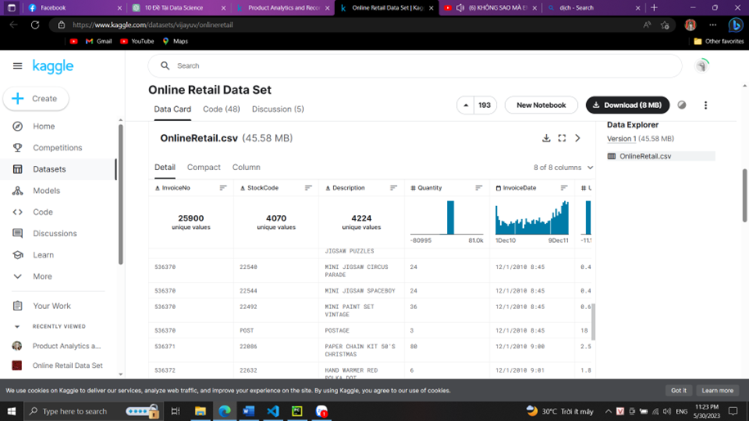
Chương II:Phân tích dữ liệu
Bộ dữ liệu: Bộ dữ liệu sử dụng trong bài tập là bộ dữ liệu “Online Retail Dataset”. Đây là bộ dữ liệu được lấy từ trang web Kaggle, chứa thông tin về các thông tin về sản phẩm mà khách hàng cần.

Slide 4
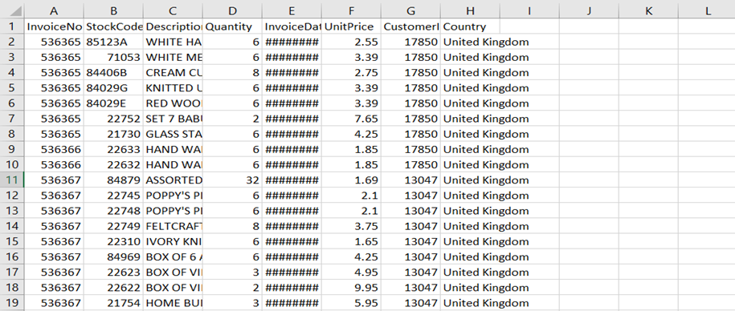
Các trường dữ liệu
InvoiceNo : Mã hóa đơn sản phẩm của khách hàng
StockCode : Mã sản phẩm
Description : Miêu tả sản phẩm
Quantity : Số lượng sản phẩm
InvoiceDate : ngày lập hóa đơn
UnitPrice : giá hóa đơn
CustomerID : Mã khách hàng
Country : Quốc gia

Slide 5
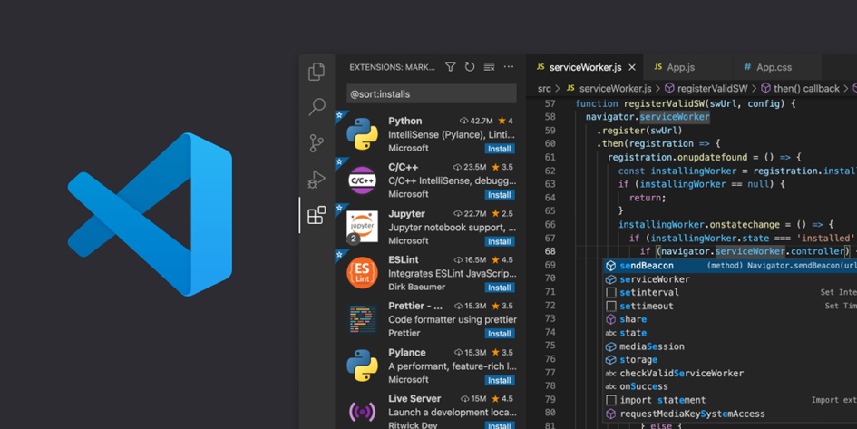
CHƯƠNG III. THIẾT KẾ CHƯƠNG TRÌNH
Ngôn ngữ lập trình: Visual Studio Code có thể được mở rộng qua plugin. Điều này giúp bổ sung thêm chức năng cho trình biên tập và hỗ trợ thêm ngôn ngữ. Một tính năng đáng chú ý là khả năng tạo phần mở rộng để phân tích mã, như là các linter và công cụ phân tích, sử dụng Language Server Protocol
Python: Python là một ngôn ngữ lập trình bậc cao cho các mục đích lập trình đa năng,

Slide 6
Code chương trình from datetime import datetime import pandas as pd from sklearn.metrics.pairwise import cosine_similarity dateparse = lambda x: datetime.strptime(x, '%m/%d/%Y %H:%M') df = pd.read_csv("C:\\Users\\hoabu\\baitaplon\\OnlineRetail.csv", parse_dates=['InvoiceDate'], date_parser=dateparse, encoding='unicode_escape')
Thư viện datetime được import để làm việc với thời gian.
Thư viện pandas được import để làm việc với dữ liệu dạng bảng.
cosine_similarity từ sklearn.metrics.pairwise được import để tính độ tương đồng cosine giữa các vector.
Hàm dateparse được định nghĩa để chuyển đổi định dạng ngày tháng trong dữ liệu.
Dòng cuối cùng đọc dữ liệu từ tệp CSV và lưu vào DataFrame df với việc áp dụng hàm dateparse cho cột 'InvoiceDate'.

Slide 7
df = df.loc[df['Quantity'] > 0] df1 = df.dropna(subset=['CustomerID']) customer_item_matrix = df1.pivot_table(index='CustomerID', columns='StockCode', values='Quantity', aggfunc='sum') customer_item_matrix = customer_item_matrix.applymap(lambda x: 1 if x > 0
Dòng đầu tiên lọc các hàng trong DataFrame df sao cho giá trị cột 'Quantity' lớn hơn 0, loại bỏ các hàng có số lượng không hợp lệ.
Dòng thứ hai loại bỏ các hàng có giá trị bị thiếu (NaN) trong cột 'CustomerID'.
Dòng thứ ba tạo ma trận pivot từ DataFrame df1 với chỉ số (index) là 'CustomerID', cột là 'StockCode', và giá trị là 'Quantity', sử dụng hàm tổng (aggfunc='sum') để tính tổng số lượng sản phẩm.
Dòng cuối cùng áp dụng hàm lambda để biến các giá trị trong ma trận thành 1 nếu giá trị ban đầu lớn hơn 0, ngược lại thành 0.

Slide 8
user_to_user_sim_matrix = pd.DataFrame(cosine_similarity(customer_item_matrix)) user_to_user_sim_matrix.columns = customer_item_matrix.index user_to_user_sim_matrix['CustomerID'] = customer_item_matrix.index user_to_user_sim_matrix = user_to_user_sim_matrix.set_index('CustomerID'
Dòng thứ hai đặt tên cột của user_to_user_sim_matrix bằng các giá trị của chỉ số (index) của customer_item_matrix.
Dòng thứ ba thêm cột 'CustomerID' vào user_to_user_sim_matrix và gán giá trị của chỉ số (index) của customer_item_matrix vào cột này.
Dòng cuối cùng đặt cột 'CustomerID' làm chỉ số (index) của user_to_user_sim_matrix.

Slide 9
item_item_sim_matrix = pd.DataFrame(cosine_similarity(customer_item_matrix.T)) item_item_sim_matrix.columns = customer_item_matrix.T.index item_item_sim_matrix['StockCode'] = customer_item_matrix.T.index item_item_sim_matrix = item_item_sim_matrix.set_index('StockCode')
Dòng thứ hai tính độ tương đồng cosine giữa các sản phẩm bằng cách áp dụng hàm cosine_similarity lên ma trận chuyển vị của customer_item_matrix.
Dòng thứ ba đặt tên cột của item_item_sim_matrix bằng các giá trị của chỉ số (index) chuyển vị của customer_item_matrix.
Dòng thứ tư thêm cột 'StockCode' vào item_item_sim_matrix và gán giá trị của chỉ số (index) chuyển vị của customer_item_matrix vào cột này.
Dòng cuối cùng đặt cột 'StockCode' làm chỉ số (index) của item_item_sim_matrix.

Slide 10
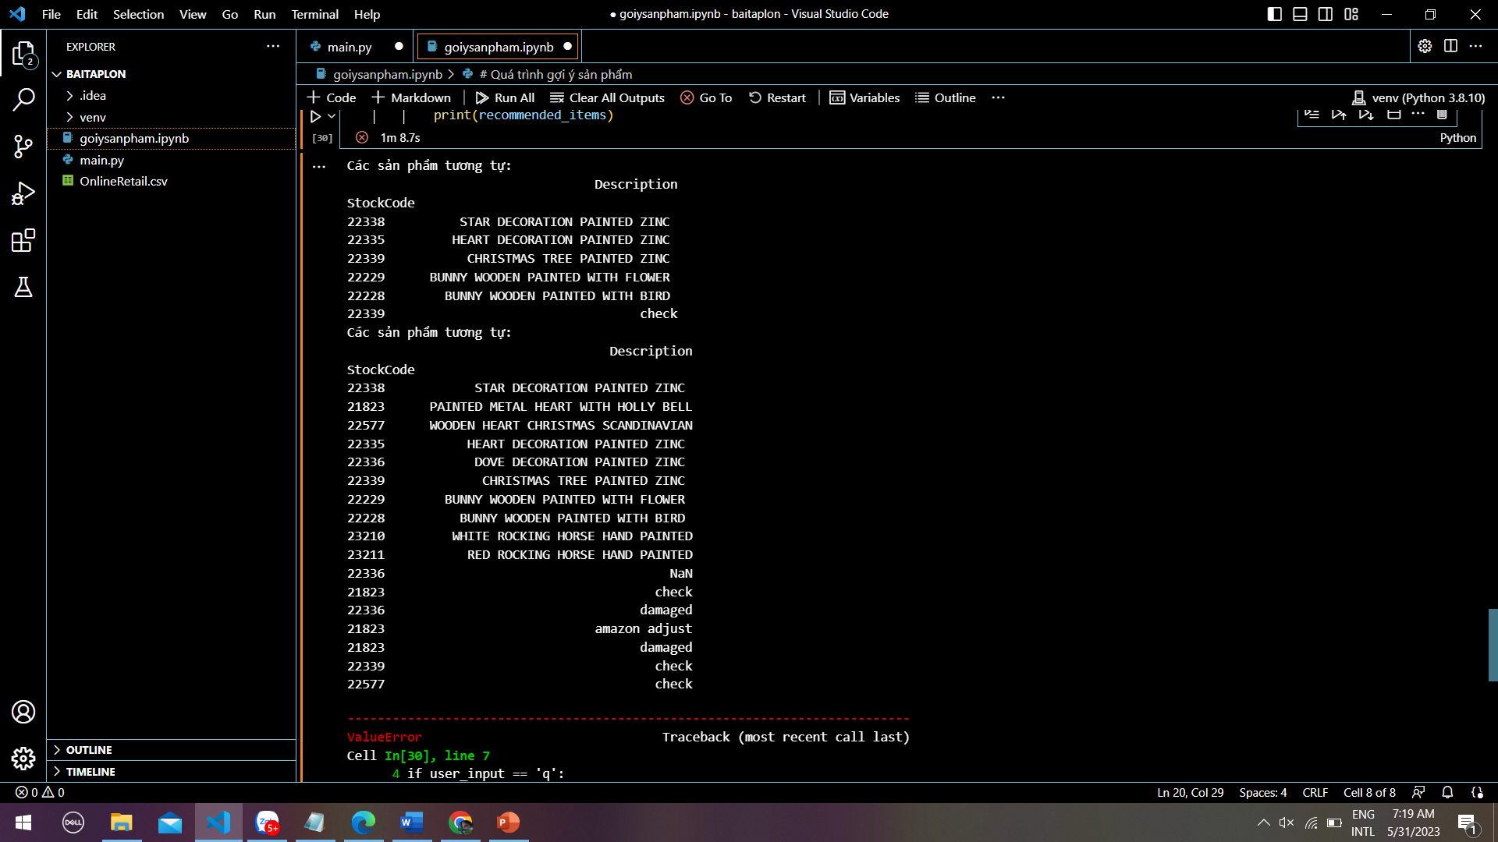
CHƯƠNG IV. THỰC NGHIỆM VÀ KẾT LUẬN
Khi chạy chương chình sẽ hiện text để nhập dữ liệu cần tìm từ bàn phím, sau đó hệ thống sẽ đề xuất ra các sản phầm tương tự với từ khóa mà ta nhập.

Slide 11
KẾT LUẬN
Do hạn chế về mặt kiến thức nên hệ thống còn nhiều thiếu xót, rất mong được các bạn và thầy cô góp ý để em hoàn thiện bài hơn.
Cảm ơn thầy co và các bạn đã lắng nghe!

